Slide 1
Monitor
Készítette: Berta Barnabás 8. osztály
Felkészítő tanár: Majorné Szécsényi Erika
Bajza József tagiskola
3034 Szűcsi Petőfi S. út 115.

Slide 2
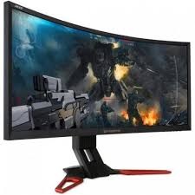
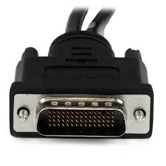
MI is az a monitor?
A számítógépnek ez a megjelenítő, output perifériája.
A videó kártya utasítása alapján jeleníti meg a kívánt képet VGA, DVI vagy HDMI kábelen keresztül
Az adapter a jeleket átalakítja pixelekké hogy a monitor meg tudja jeleníteni a képet.
https://www.arukereso.hu/monitor-c3126/
https://www.startech.com/Cables/Audio-Video/Video-Adapter/dms-59-dual-displayport-cable-8in~DMSDPDP1

Slide 3
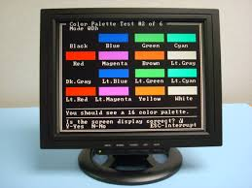
Kezdetben
A kijelző fekete-fehér illetve fekete-zöld színekből állt
Max. 16 színt támogató kijelzők
CGA majd EGA képernyőket gyártottak
Kisfelbontású és radioaktív képernyők
http://cfusion.com/parts/c1212ttlcgeg/

Slide 4
Megjelenítés
A megjelenítés kétféleképpen történik:
Karakteres: A képernyő csak karaktereket jelenít meg, és karakterhelyekre van beosztva. Ez számítógépenként sokszor változó volt.
Grafikus: A teljes képernyő felületét definiálja, a karaktereket külön kezeli.

Slide 5
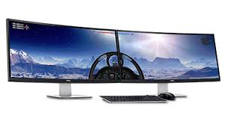
A monitorok főbb TIPUSAI;
CRT: (Cathode Ray Tube) - a hagyományos katódsugárcsöves.
LCD: (Liquid Crystal Display) - a folyadékkristályos megjelenítés.
PDP:(Plasma Display Panel) - egyszerűbb nevén plazmakijelző.
https://www.microsoftstore.com/store/msusa/en_US/pdp/Dell-UltraSharp-34-Curved-Monitor--U3415W/productID.313212500

Slide 6
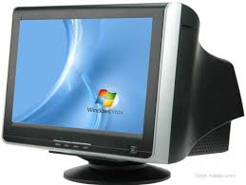
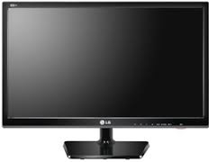
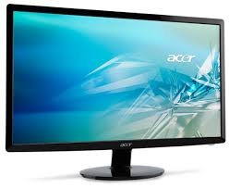
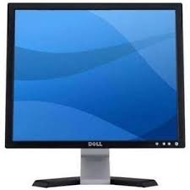
Főbb fajták
A monitoroknak három fajtáját különböztetjük meg:
CRT: LCD/TFT: PDP:
http://www.byte-notes.com/difference-between-CRT-LCD-LED-Monitors
https://www.euronics.hu/lg_29mn33d_pz_wide-p30066
http://www.gadgetreview.com/benq-fp93v-mac-mini-lcd-monitor
http://www.ebay.co.uk/bhp/tft-monitor

Slide 7
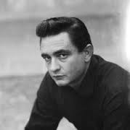
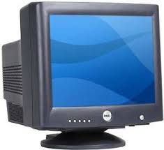
CRT
A legelső hagyományos katódcsöves képernyő
Az első működő kijelzőt 1926-ban mutatták be Londonban
A CRT tévé és kamera feltalálója Tihanyi Kálmán volt
https://recyclingewaste.wordpress.com/2011/08/17/5-reasons-why-lcd-monitors-are-better-than-crt-monitors/
http://www.vidamrikkancs.com/evfordulok/mai-evfordulok-2012-02-26-roskildei-beke-claude-adrien-helvetius-victor-hugo-levi-strauss-buffalo-bill-john-harvey-kellog-tihanyi-kalman-nemeth-marika-honore-daumier-sigmond-elek/

Slide 8
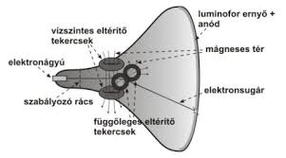
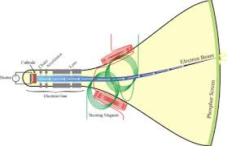
CRt működési elve
A monitor belsejében egy katódsugárcső található, amin elektron ágyú található
Ezek az ágyúk ,,írnak” a képernyőre a számítógép utasításainak megfelelően
A legelterjedtebb szín a fekete, zöld, sárga képernyő volt, de később megjelentek az RGB kijelzők
http://www.radiologia.hu/radiwiki/index.php?title=Monitorok
http://people.inf.elte.hu/loasaai/Lov%E1sz%20%C1ron%20sztechalapism/main.html

Slide 9
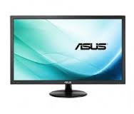
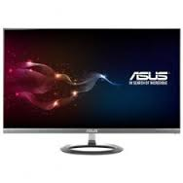
LCD
Folyadékkristályos képernyő
Ez az anyag először a kvarcórákban fordult elő
A folyadékkristállyal már az 1900-as években kísérleteztek, de csak sokkal később készült belőle kijelző
https://www.mall.hu/monitor

Slide 10
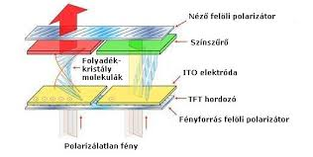
lcd Működési elve
A kristályos anyag csavart állapotot vesz fel, és a beérkező fényrészecskéket egy bizonyos pontba gyűjti össze.
Ha hátulról megvilágítást kap, a fény az első szűrőn átjut, és világos képpontot kapunk
http://users.atw.hu/szalina/hardvermuk.html

Slide 11
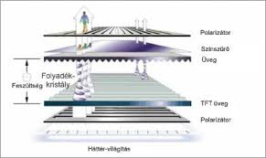
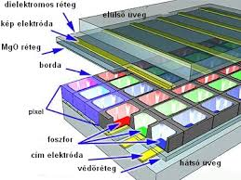
TFT
Miden egyes képpontja saját tranzisztorából áll, így nem engedi át a polarizált fényt
CCFL és EEFL szükséges a működéséhez
http://oktel.hu/szolgaltatas/kamerarendszer/monitorok/
http://www.tferi.hu/monitorok/lcd-tft-stb?start=1

Slide 12
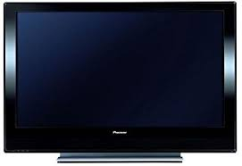
PDP
Egyszerűbb nyelven plazmakijelzők, legelőször 1964-benkészítette a Computer System
Később 1983-ban az IBM csinált egy 19” méretű képernyőt
1992-ben pedig (akkorinak a legnagyobbnak számított) 21” monitort
https://www.amazon.co.uk/Pioneer-PDP-4270XA-Plasma-Screen/dp/B000J3F76U

Slide 13
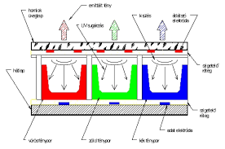
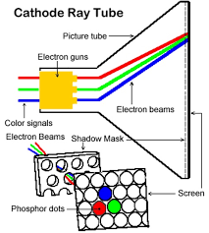
pdp MŰKÖDÉSI ELVE
Sokkal egyszerűbb mint az LCD kijelző elve
Célja, hogy a három alapszínének összekeverése és a bizonyos szín ,,előállítása”
Használatakor sugárzás keletkezik, ami károsítja az egészséget. Ezt a sugárzást később jórészt lecsökkentették
http://www.vilaglex.hu/Lexikon/Html/PlazmaTV.htm
http://www.rentit.hu/hu-HU/Cikk/erdekessegek/hogyan-mukodik-a-monitor.rentit

Slide 14
A monitorok főbb paraméterei
Képátló: A kijelző egyik sarkától másikig terjedő táv (inch)
Képarány: A kijelző oldalhosszúságának aránya (pl; 21-9)
Kontraszt: A részletgazdaságot jellemző tulajdonság (pl; 250-1000:1)
Válaszidő: LCD kijelzőknél jellemző időegység, az ,,ms”
Fényerő: A képernyő fényességét értelmezi
Maximális felbontás: A pixelek, képpontok sokaságát, élességét jelenti (pl 1920x1080)
https://en.wikipedia.org/wiki/Inch

Slide 15
Igaz vagy hamis?
A maximális felbontás fizikailag kialakított felbontást jelöli?
Az LCD-monitor az katódsugárcsöves képernyő?
Az első monitorok fekete-fehérek, vagy színesek voltak?
A monitort mi vezérli?

Slide 16
MEGOLDÁSOK
Maximális felbontás: A pixelek, képpontok sokaságát, élességét jelenti
Az LCD-monitor az nem katódsugárcsöves, hanem folyadékkristályos képernyő
Az első monitorok fekete-fehérek voltak.
A monitort a videokártya vezérli.

Slide 17
források
https://hu.wikipedia.org/wiki/Monitor
http://users.atw.hu/pataky2009/informatika/07.htm
https://www.arukereso.hu/monitor-c3126/
https://www.microsoftstore.com/store/msusa/en_US/pdp/Dell-UltraSharp-34-Curved-Monitor--U3415W/productID.313212500
http://cfusion.com/parts/c1212ttlcgeg
https://www.microsoftstore.com/store/msusa/en_US/pdp/Dell-UltraSharp-34-Curved-Monitor--U3415W/productID.313212500
http://users.atw.hu/szalina/hardvermuk.html

